Slide 1
Ems
Architettura e best practies

Slide 2
Entity - Annotazioni
@SqlField
@PK
@ImportFromParent
@Priority
@EntityChild
@SqlDetailId
@MapToTable
@FireRecalc

Slide 3
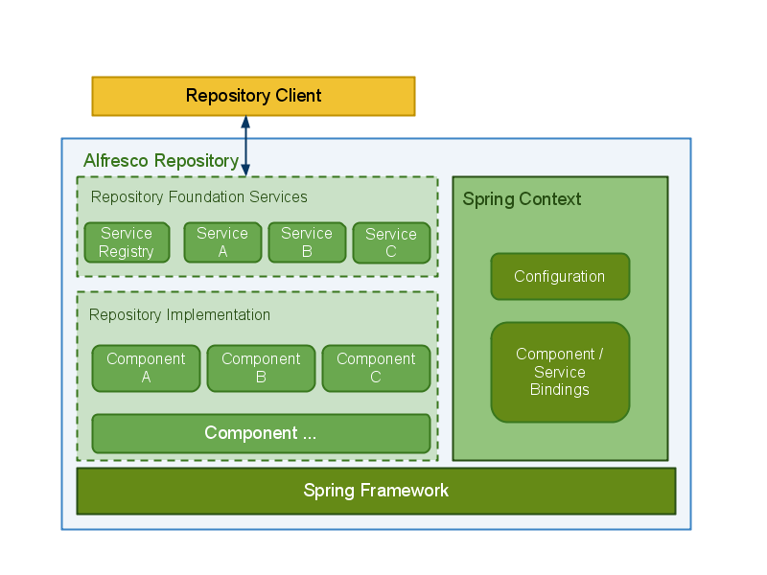
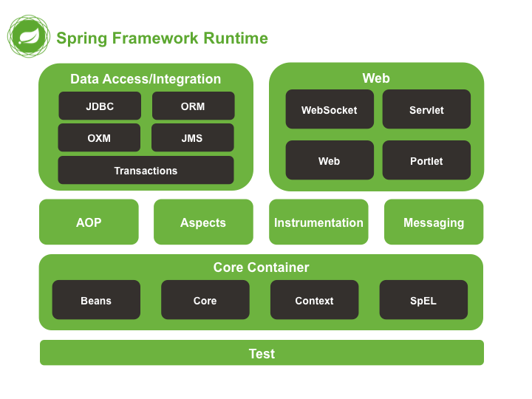
Spring framework

Slide 4
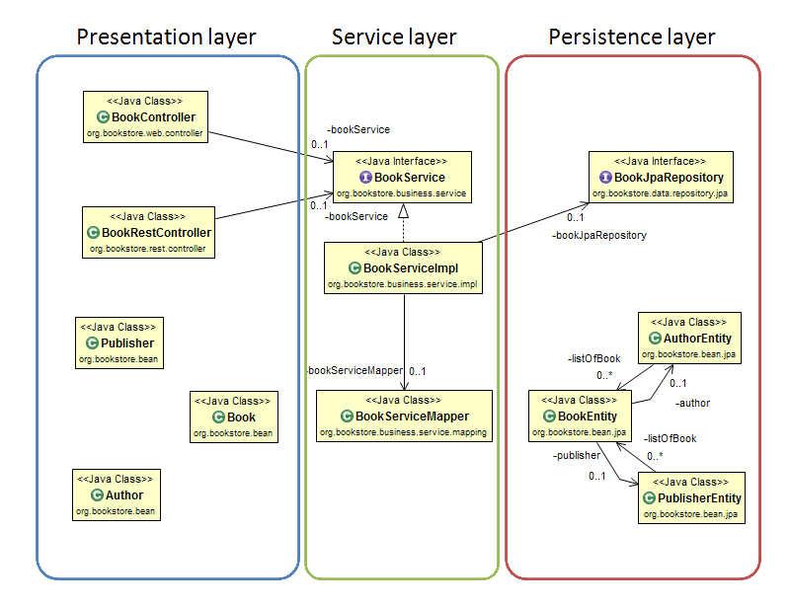
Spring framework

Slide 5
@Service
@Scope application (singola istanza a livello di tomcat)
@Scope request (singola istanza a livello di request) possono vedere i servizi con scope application (e request), istanziati con @Autowired
  Ogni oggetto con scope request ha visibilità con tutti gli altri oggetti con lo stesso scope.

Slide 6
@RestController
Implementazione ed esposizione di un servizio
  Inizializzazione connessione
  Chiamata al servizio di business
  Costruzione della response
Scope request

Slide 7
Scheduled Job
Creazione classe job
Dichiarazione del job e del trigger su file di configurazione xml di spring

Slide 8
Regole di business
Precondition rules
Business rules
Post calc rules

Slide 9
Procedure Import/Export
Per qualsiasi import/export costituire un pacchetto a parte chiamandolo importaz/export sotto il modulo desiderato dopo il nome del modulo (es it.integry.ems.logistic.importaz)
Strutturare al disotto i pacchetti e le classi Controller e Service
Nelle procedure di business usare ByteBuffer per leggere i file o i mapper citati più avanti.
Le esportazioni vengono poste con la stessa logica delle importazioni nel pacchetto export. E’ possibile configurare le esportazioni come previsto nell’utente (email, file, ftp con impostazione di priorità)

Slide 10
Importazioni da filesystem diretta
DirectoryService
File di configurazione directory.properties

Slide 11
Sincronizzazioni online/offline

Slide 12
Servizio Report

Slide 13
Logging e username
File di riferimento log4j2.xml
Livelli di logging
Header REST per passare lo username

Slide 14
Mapping sorgenti dati su classi
Csv
Db
File a formato fisso

Slide 15
Classi Utility
UtilityString
UtilityDb
UtilityBarcode
UtilityXML

